Slide 1


ПОМОЩЬ ОТ ГОСУДАРСТВА
НА СОЗДАНИЕ ВАШЕЙ КОМАНДЫ:
просто, быстро, выгодно!

Slide 2
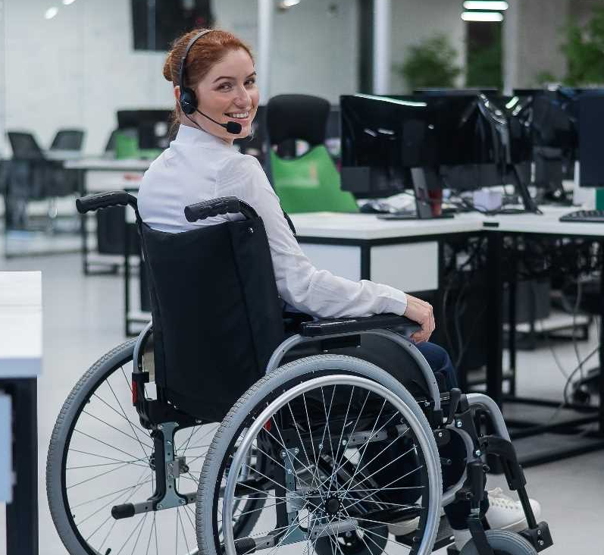

ПЕРЕОБУЧЕНИЕ
СУБСИДИЯ НА ОБОРУДОВАНИЕ РАБОЧИХ МЕСТ ДЛЯ СОТРУДНИКОВ
С ИНВАЛИДНОСТЬЮ
До 200 000 ₽
за каждое оборудованное рабочее место
Кто может получить:
Любая компания, трудоустроившая в 2025 году сотрудника с инвалидностью I или II группы, ветеранов боевых действий имеющих инвалидность, на срок от 9 месяцев в течении 12 месяцев.
Что считается оборудованием:
Создание нового рабочего места
Дооборудование существующего
Организация удалённой работы на дому
Как получить субсидию:
Все просто и доступно, а каждый этап сопровождает служба занятости.
В течение 3 месяцев с даты трудоустройства инвалида подать заявление
в службу занятости населения.
Приложить документы, подтверждающие расходы на оборудование
рабочего места.
Решение – за 15 рабочих дней, деньги перечисляются Социальным фондом напрямую на счет компании.
Важно, чтобы трудоустройство было оформлено в 2025 году
Никакой дополнительной отчетности, факт трудоустройства работника проверяется автоматически
2

Slide 3

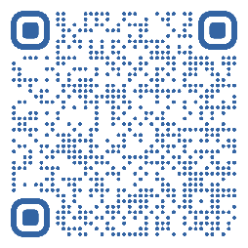
ПЕРЕОБУЧЕНИЕ
Нужны квалифицированные работники? Мы обучим их для вас.
Сегодня уже доступна подготовка по 360 наиболее востребованным на рынке труда профессиям.
Кто может воспользоваться:
Работники или соискатели, которые хотели бы получить более востребованную профессию или повысить имеющуюся квалификацию.
Как получить:
1. Работник (или соискатель) должен подать заявку на портале «Работа России»
2. Пройти профориентацию в службе занятости для согласования программы обучения
3. Заключить трехсторонний договор между работодателем, обучающимся и образовательной организацией
4. Подтвердить занятость работника после завершения обучения
2

Slide 4

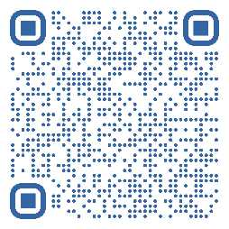
ПЕРЕОБУЧЕНИЕ
СУБСИДИИ ЗА ТРУДОУСТРОЙСТВО ОТДЕЛЬНЫХ КАТЕГОРИЙ ГРАЖДАН
Можно компенсировать часть расходов на зарплату новых сотрудников
Можно возместить часть расходов на зарплату новых сотрудников
из определенных категорий:
ветераны боевых действий
семьи погибших при выполнении задач в зоне СВО
граждане с инвалидностью
уволенные с военной службы и их родственники
освободившиеся из мест лишения свободы
одинокие и многодетные родители,
опекуны и усыновители, воспитывающие несовершеннолетних детей
и детей с инвалидностью
Размер субсидии:
3 МРОТ (~87 516‬ ₽)
6 МРОТ (~175 032 ₽) — если сотрудник
и работодатель из числа инвалидов/организаций инвалидов
Когда выплачивается:
После 1-го, 3-го и 6-го месяца работы.
Условия:
Заявка на портале «Работа России»
Соискатель должен быть направлен центром занятости
Оформление на неопределённый срок и на полный рабочий день
Зарплата — не менее 2 МРОТ (от 44 880‬ ₽)
Получить субсидию просто и удобно:
Быстрая электронная регистрация – заявление подается через
портал «Работа России», также нужно приложить список вакансий,
на которые планируется нанять сотрудников.
Все этапы сопровождает эксперт службы занятости,
а уже работодателю направляют кандидатов для собеседования
Подайте цифровую заявку на субсидию через систему «Соцстрах»
Сделать это нужно не раньше, чем через месяц после трудоустройства и до 15 декабря.
Выплата придет на счет работодателя в течение 13 дней
Преимущества:
никакой бумажной отчетности,
все проверяется автоматически
нет личных визитов в службу занятости –
все в цифровом формате
быстрая подача заявления
2

Slide 5

СУБСИДИЯ ЗА ТРУДОУСТРОЙСТВО РАБОТНИКОВ, ГОТОВЫХ К ПЕРЕЕЗДУ
Если компания помогает сотруднику в переезде, оплате жилья или переобучении, можно получить субсидию
и компенсировать эти расходы.
Условие получения господдержки:
Компания должна быть включена в перечень организаций, испытывающих потребность
в привлечении работников.
Такой перечень утверждается регионом
3 МРОТ ~ 67 320 ₽ (каждые 3 месяца в течение года)
плюс страховые взносы и районный коэффициент
Кто может получить:
предприятия оборонно-промышленного комплекса
компании с регистрацией или представительством
в ДНР, ЛНР, Запорожской или Херсонской областях;
организации из приоритетных отраслей (по установленным критериям)
Получить субсидию просто и удобно:
Подать заявление на портале «Работа России»
Найти кандидата поможет служба занятости, и уже направит кандидатов
для собеседования
Компания или предприятие дает работнику финансовую помощь
на переезд (дорога, жилье) и заключает договор.
Подайте цифровую заявку на субсидию через систему «Соцстрах»
Сделать это нужно через 3 месяца после начала работы (но не позже 4 месяцев).
Преимущества:
никакой бумажной отчетности,
все проверяется автоматически
нет личных визитов в службу занятости –
все в цифровом формате
быстрая подача заявления
2

Slide 6

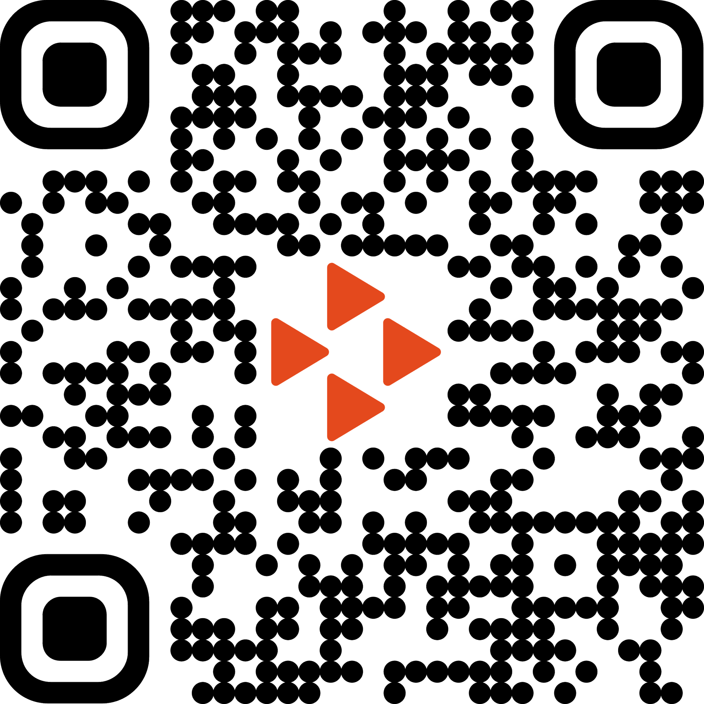

КОНКУРС «ЛУЧШИЙ ПО ПРОФЕССИИ»
ВСЕРОССИЙСКИЙ КОНКУРС ПРОФЕССИОНАЛЬНОГО МАСТЕРСТВА «ЛУЧШИЙ ПО ПРОФЕССИИ»
Почему работодателю стоит участвовать в конкурсе:
Как подать заявку:
Призовой фонд до 1 млн рублей – хорошая мотивация
и поощрение лучших сотрудников.
Укрепление HR-бренда – работодатель покажет,
что в компании работают профессионалы, а само участие
в конкурсе коллег укрепляет командный дух.
Медиапродвижение и узнаваемость – информация
об участии можно использовать во внутренних
и внешних коммуникациях.
На портале
«Работа России»

